Slide 1
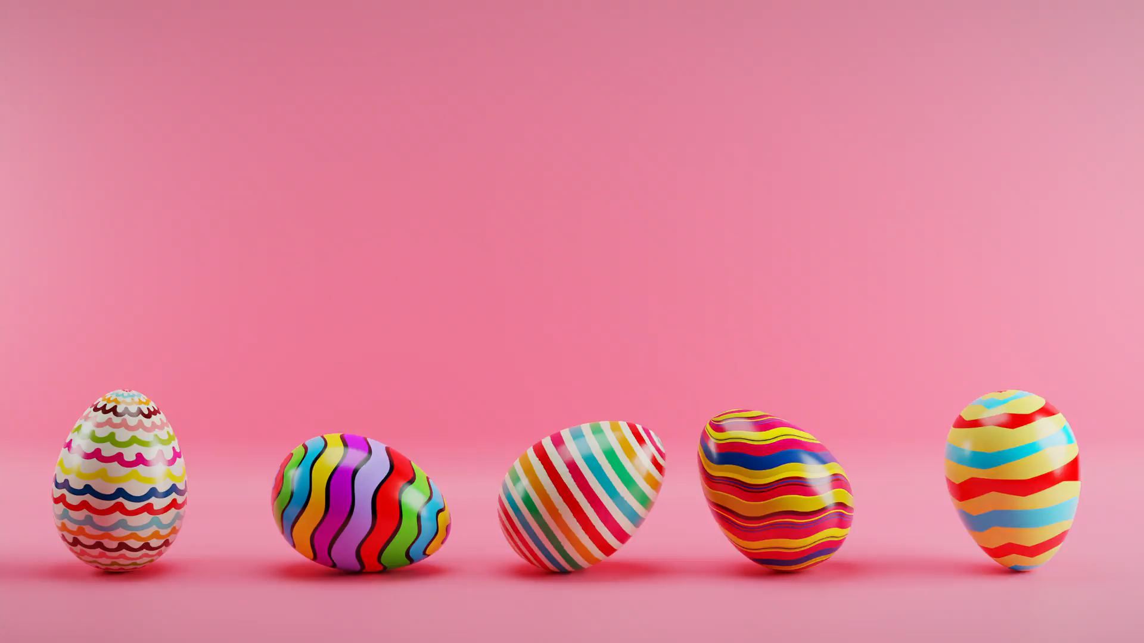
Pasen
Pasen

Slide 2


In de lente is het Pasen.
De datum van het paasfeest is elk jaar anders.
Maar het is altijd op zondag en maandag.
Het paasfeest duurt twee dagen.
Bijna iedereen heeft vrij.
Christenen zeggen dat op deze dag Jezus is opgestaan uit de dood.
Pasen is ook het feest van het nieuwe leven: de lente begint.
Een (paas)haas en eieren zijn symbolen hiervan.
Paaseieren zijn vaak gekleurd of van chocola.
Soms verstoppen we de eieren.
We zeggen tegen elkaar: Vrolijk pasen!

Slide 3
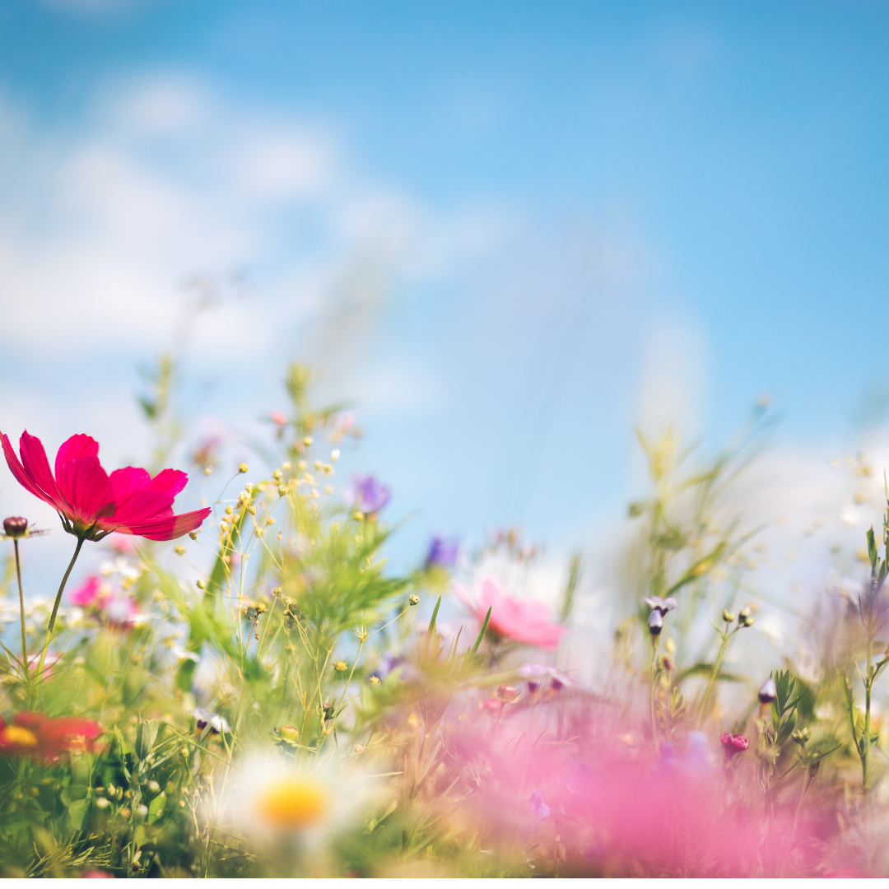
de lente/ het voorjaar
In de lente is het Pasen

Slide 4
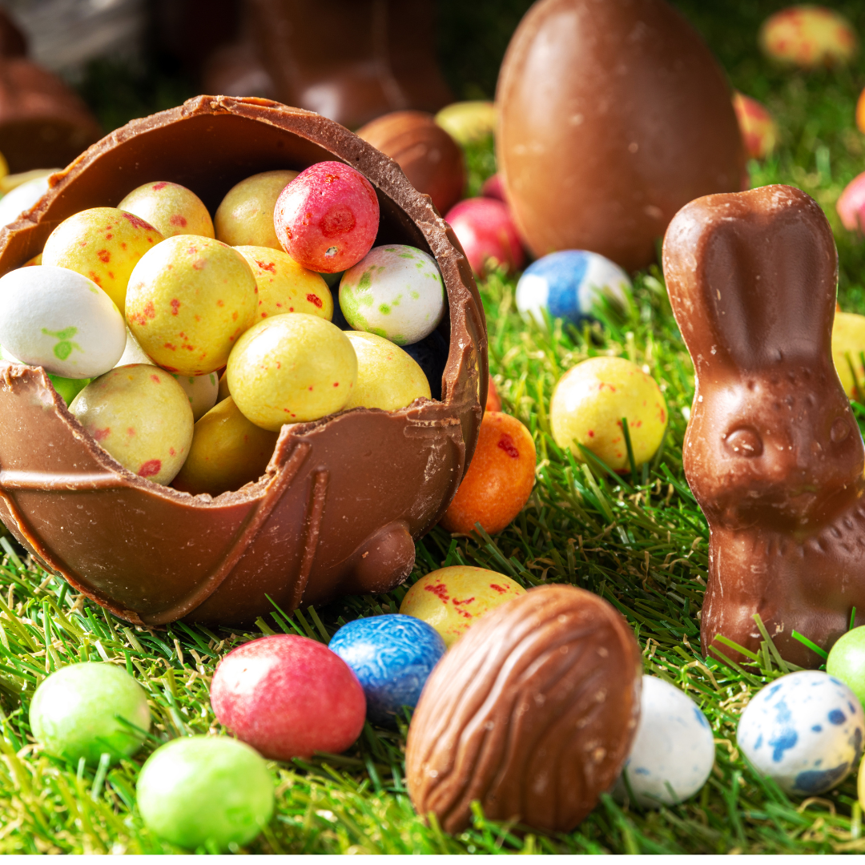
Pasen/ het paasfeest
In de lente is het Pasen

Slide 5
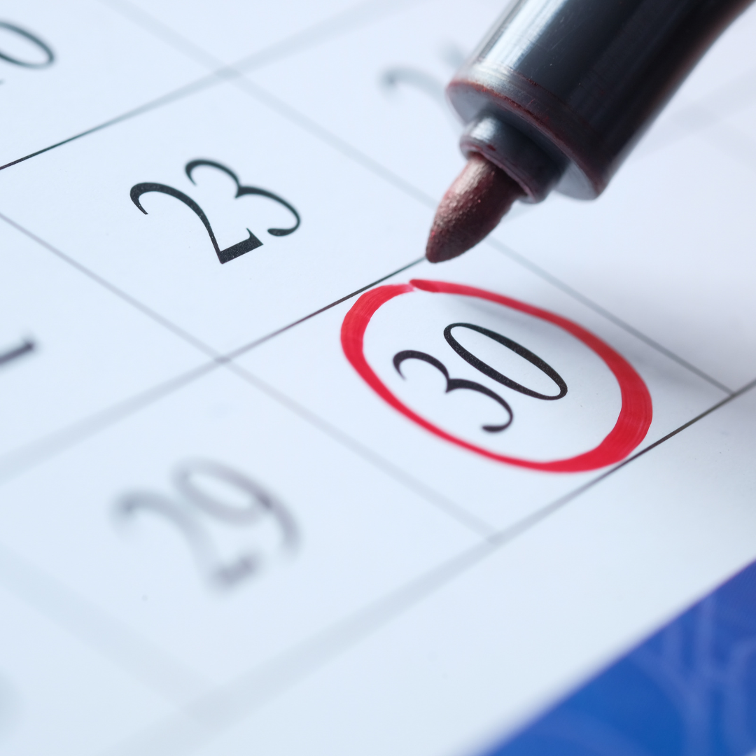
de datum
De datum van het paasfeest is elk jaar anders.

Slide 6

duurt
Het paasfeest duurt twee dagen.

Slide 7

vrij
Bijna iedereen heeft vrij.

Slide 8
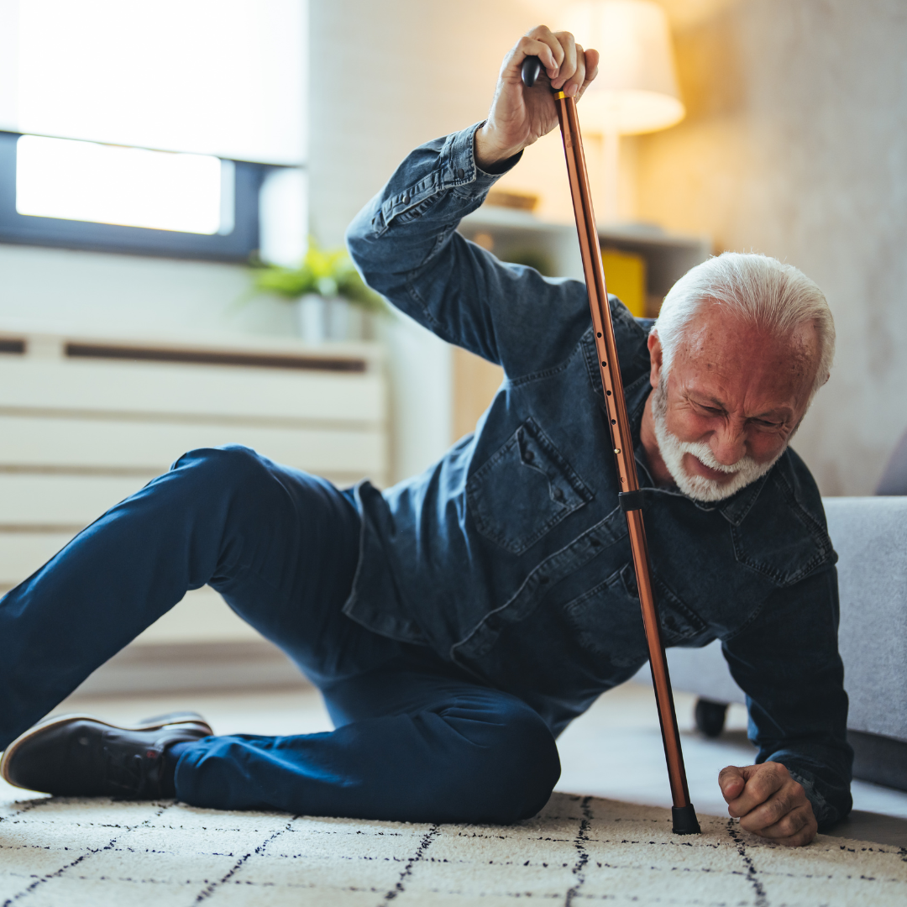
opstaan/ is opgestaan
Christenen zeggen dat op deze dag Jezus is opgestaan uit de dood.

Slide 9
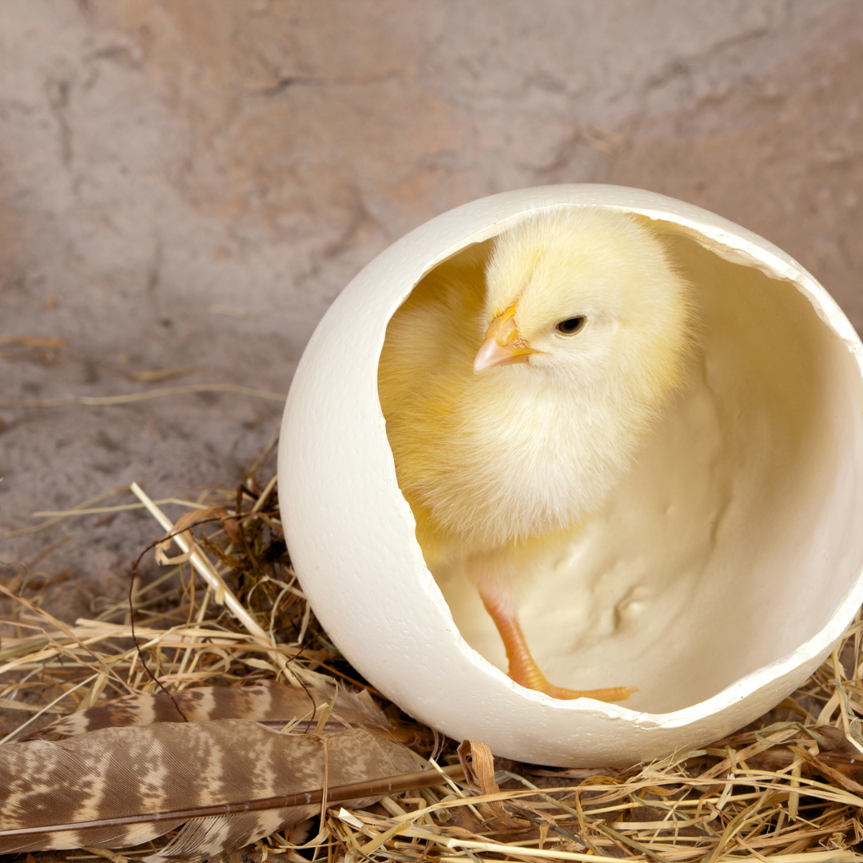
nieuw leven
Pasen is ook het feest van het nieuwe leven.

Slide 10
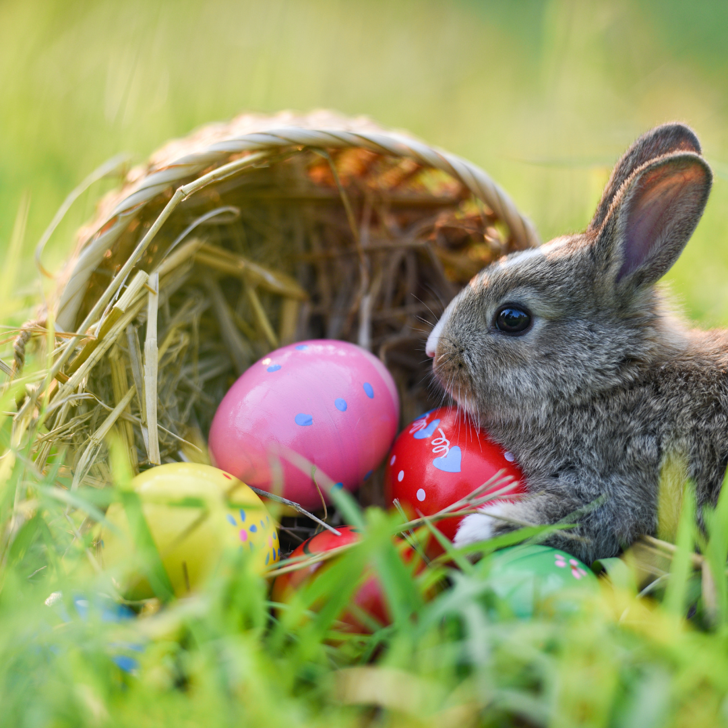
de paashaas
Een paashaas en eieren zijn symbolen hiervan.

Slide 11
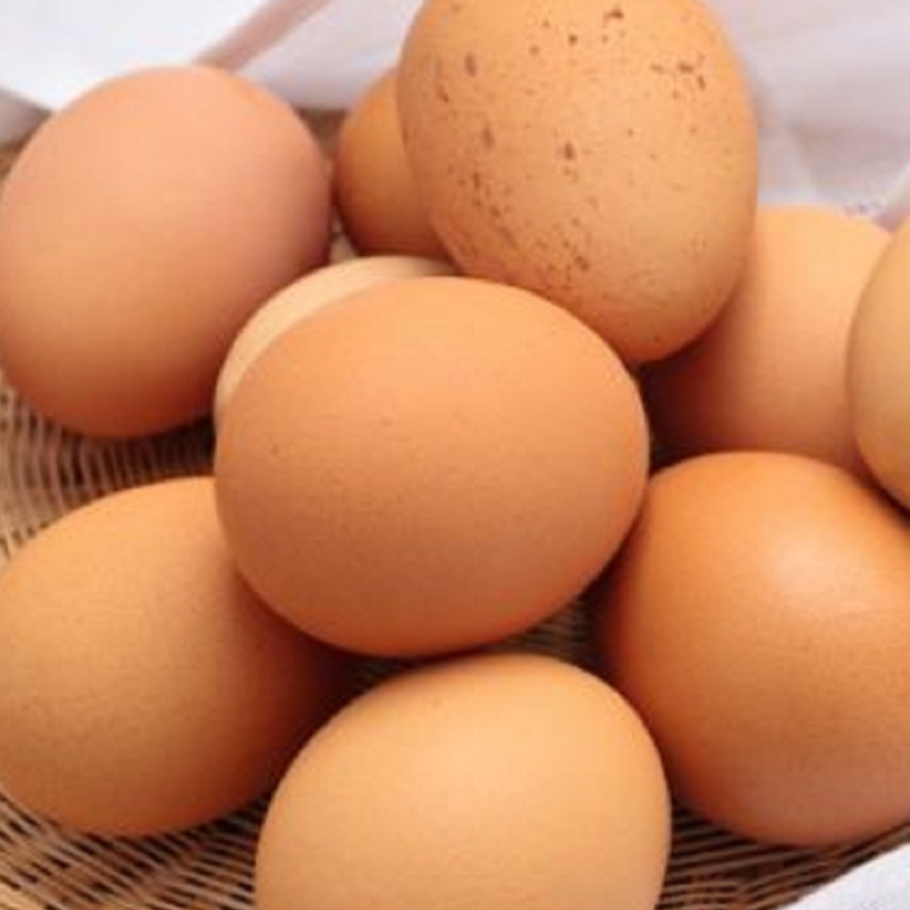
de eieren
Een paashaas en eieren zijn symbolen hiervan.

Slide 12
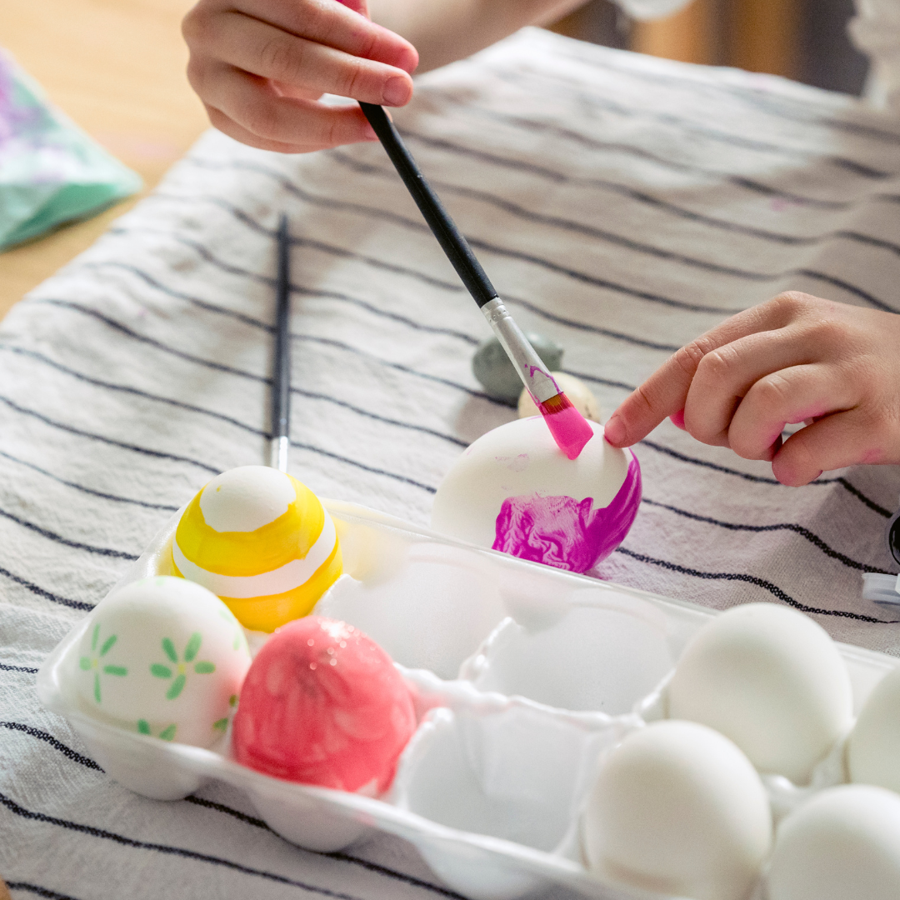
gekleurd
Paaseieren zijn vaak gekleurd of van chocola.

Slide 13
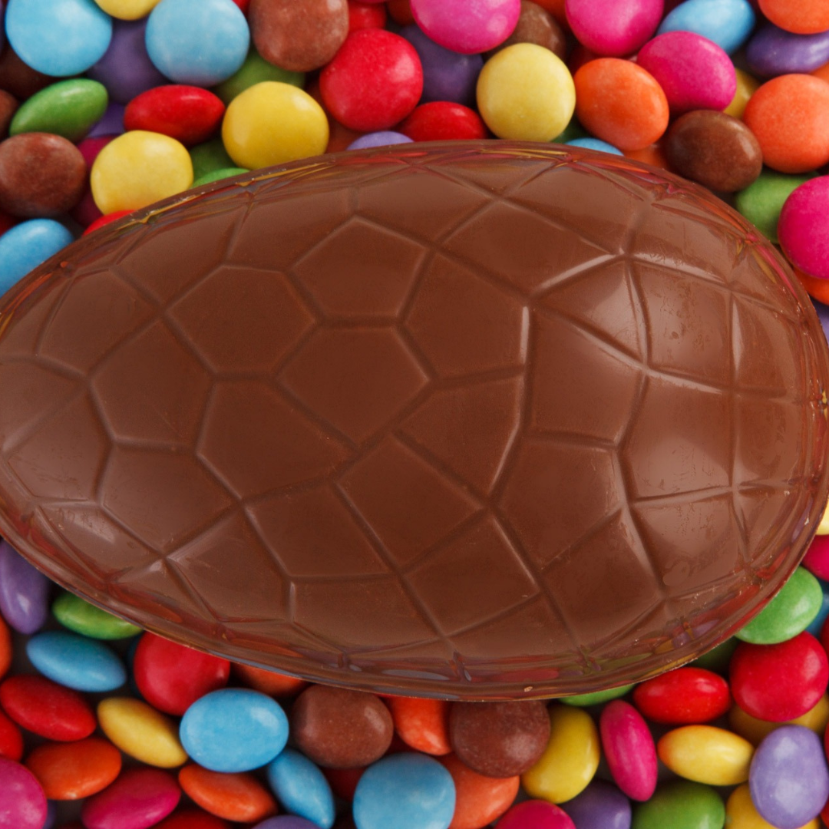
chocola
Paaseieren zijn vaak gekleurd of van chocola.

Slide 14

verstoppen
Soms verstoppen we de eieren.

Slide 15
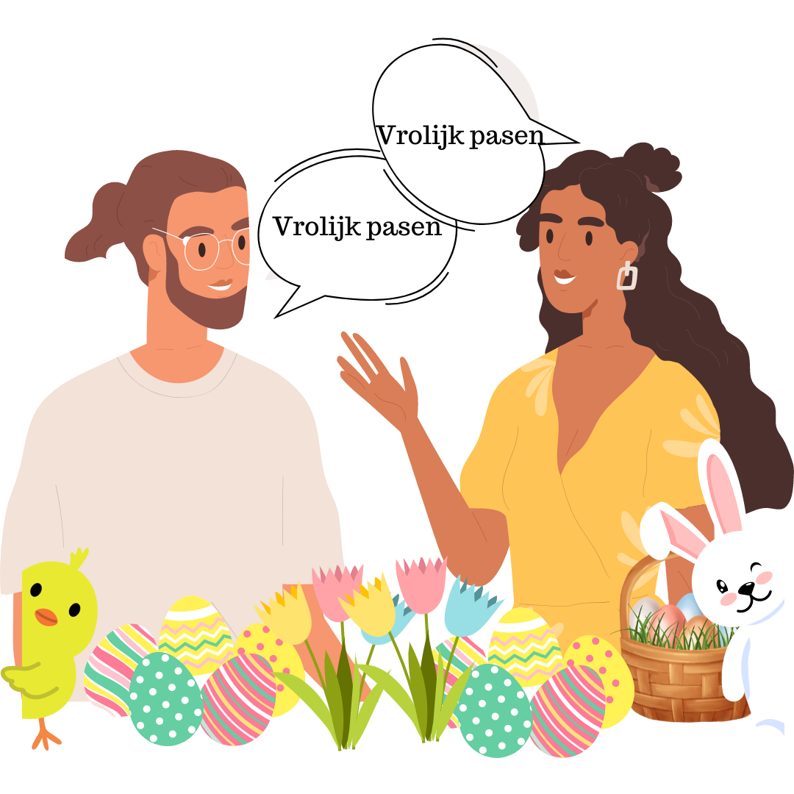
We zeggen:
Vrolijk pasen

Slide 16
Wat weet je al?
In de ….. is het Pasen.
De …… van het paasfeest is elk jaar anders.
Maar het is altijd op zondag en …...
Het paasfeest …… twee dagen.
Bijna iedereen heeft …….
Christenen zeggen dat op deze dag Jezus is …… uit de dood.
Pasen is ook het feest van het …… leven: de lente begint.
Een ….. en …… zijn symbolen hiervan.
Paaseieren zijn vaak …… of van …….
We zeggen tegen elkaar: ……..

Slide 17
Wat weet je al?
Wanneer is het Pasen?
Is de datum altijd hetzelfde?
Op welke dagen is het Pasen?
Hoe lang duurt Pasen?
Moeten mensen werken met Pasen?
Wat zeggen Christenen over Pasen?
Wat vieren we met Pasen?
Welke symbolen horen bij Pasen?
Hoe zien paaseieren eruit?
Wat zeggen we tegen elkaar met Pasen?

Slide 18
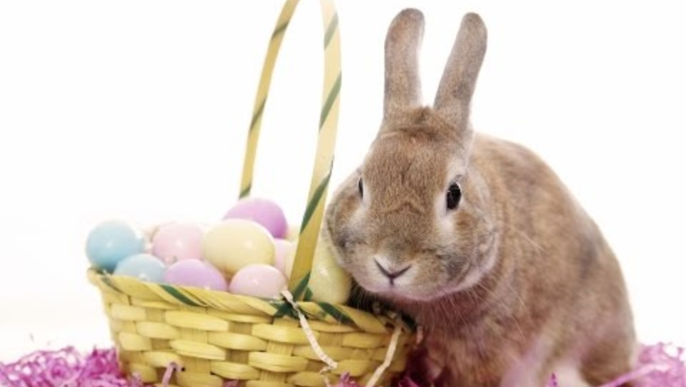
De paashaas heeft vanmorgen vroeg zijn mandje volgepropt.
Hij heeft op heel veel plekjes kleine paaseitjes verstopt.
Er zijn rode, er zijn groene en ook paars en geel en blauw.
En misschien als je geluk hebt ligt er ergens een voor jou.
De paashaas heeft vanmorgen vroeg zijn mandje volgepropt.
Hij heeft op heel veel plekjes kleine paaseitjes verstopt.
Er zijn witte en oranje en ook roze, bruin en goud.
Ga dus nu maar heel gauw zoeken als jij ook van eitjes houdt.

Slide 19
Pasen
Vrolijk Pasen
Gemaakt door Johanne Bree

